Slide 1

TỰ NHIÊN VÀ XÃ HỘI - LỚP 3

Slide 2
Kiểm tra bài cũ

Slide 3
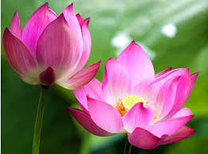

Tự nhiên và Xã hội
Em hãy nêu đặc điểm và chức năng của các loài hoa mà em đã biết ?

Slide 4
Hãy chọn đáp án đúng nhất:
Hoa thường được dùng để làm gì ?
a) Hoa thường được dùng để trang trí.
b) Làm nước hoa và nhiều việc khác.
c ) Cả a, b đều đúng .
d) Cả 3 ý trên đều sai .

Slide 5
Lớp mình cùng hát bài “Quả” nhé.
Bài hát trên nhắc đến những loại quả nào?

Slide 6
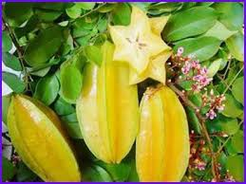
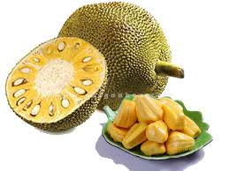
Những loại quả được nhắc đến trong bài hát là:
Quả khế
Quả mít

Slide 7
Ngoài những quả có trong bài hát em còn biết những quả nào nữa ?

Slide 8

Tự nhiên và Xã hội
Quả

Slide 9
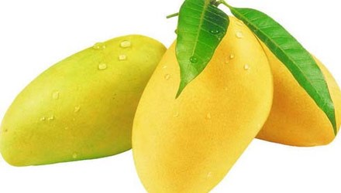
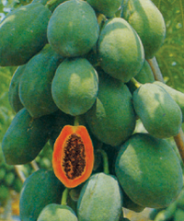
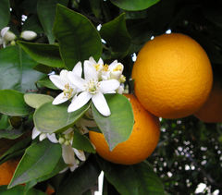
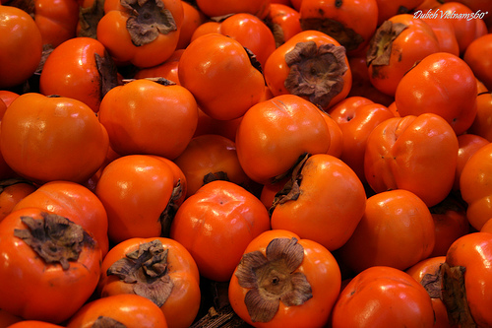
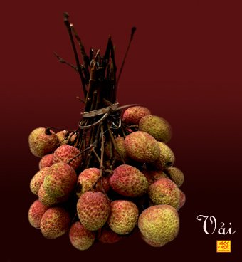
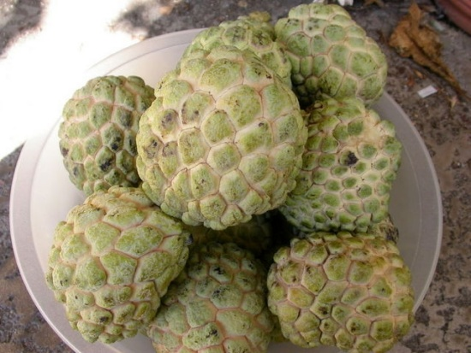
Quả xoài
Quả đu đủ
Quả cam
Quả hồng
Quả vải
Quả na

Slide 10
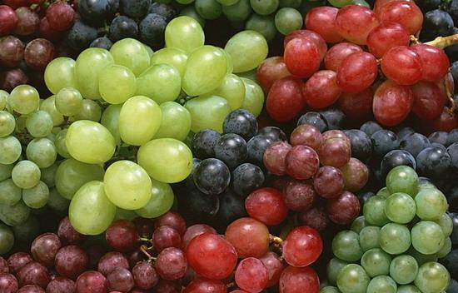
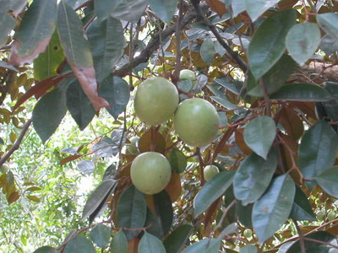
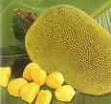

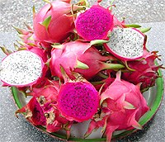
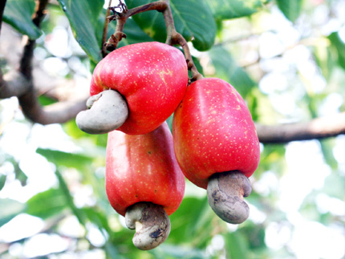
Quả nho
Quả vú sữa
Quả mít
Quả sầu riêng
Quả thanh long
Quả điều

Slide 11

Tự nhiên và Xã hội
Quả
Hoạt động 1: QUAN SÁT & THẢO LUẬN
Nêu tên và mô tả màu sắc, hình dạng, mùi vị của một loại quả mà bạn thích.

Slide 12
Kết luận
Có nhiều loại quả, chúng khác nhau về hình dạng, kích thước, màu sắc và mùi vị.

Slide 13
Tự nhiên và Xã hội
Quả
* Các bộ phận của quả

Slide 14
Tự nhiên và Xã hội
Quả
Câu hỏi thảo luận
- Em hãy cho biết mỗi quả thường có mấy phần ?
- Chỉ rõ những bộ phận đó?

Slide 15
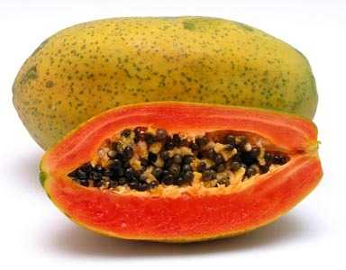


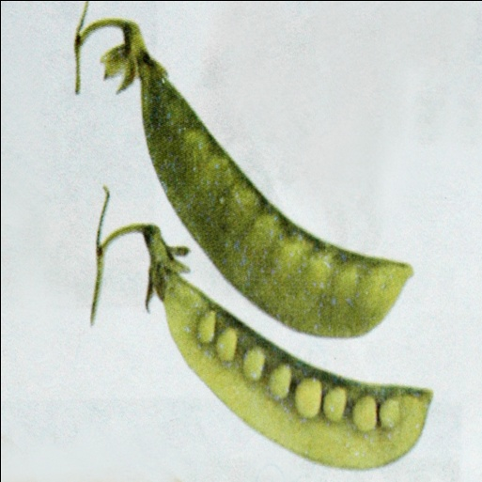
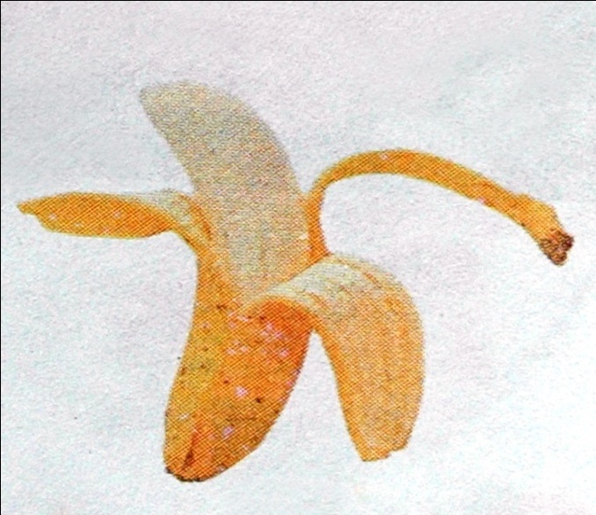
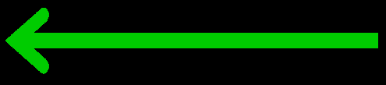



* Các bộ phận của quả
Vỏ
Thịt
Hạt
Quả đu đủ
Thịt
Vỏ
Hạt
Vỏ
Quả đậu
Quả chuối

Slide 16
Tự nhiên và Xã hội
Quả
* Các bộ phận của quả :
Kết luận: Mỗi quả thường có 3 phần: vỏ, thịt, hạt. Một số quả chỉ có vỏ và thịt hoặc vỏ và hạt.

Slide 17
Tự nhiên và Xã hội
Quả
* Ích lợi của quả :
Quả dùng để làm gì ?

Slide 18
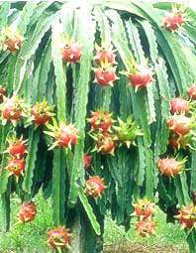
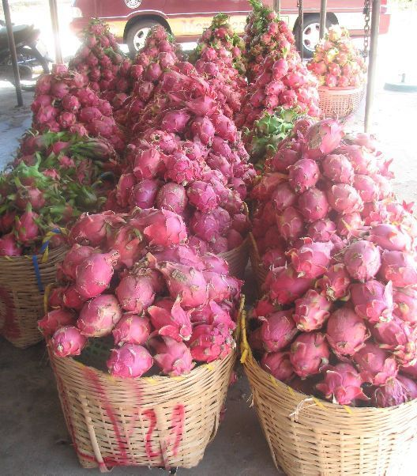
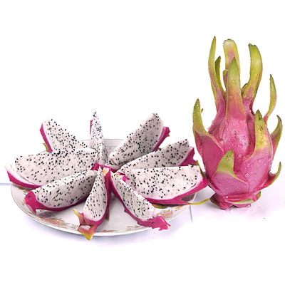
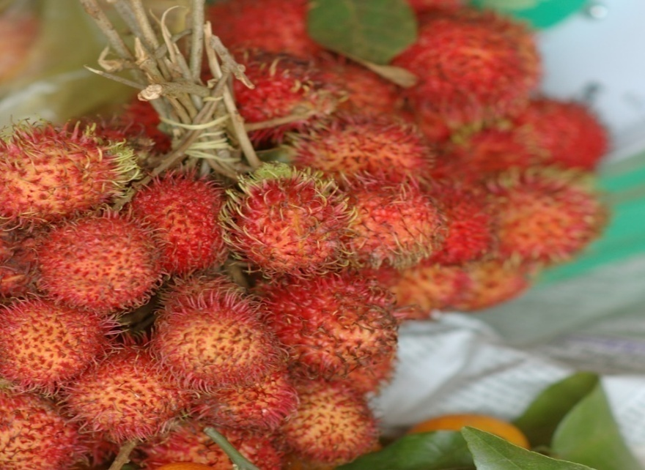
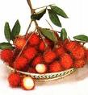
Quả dùng ăn tươi

Slide 19
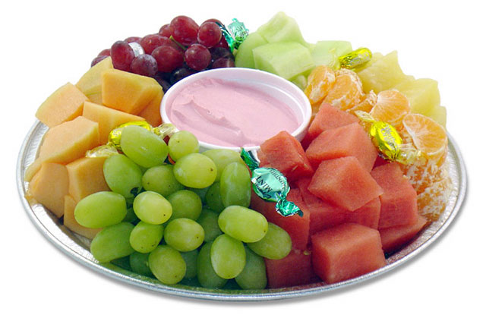
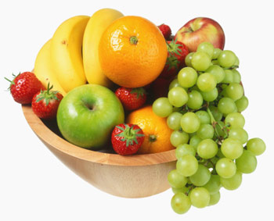
Quả dùng để ăn tươi.

Slide 20
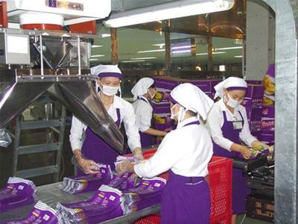
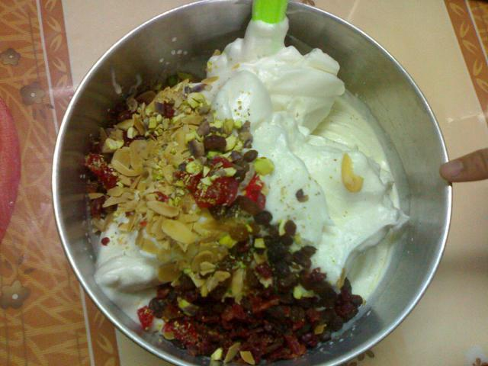
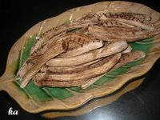
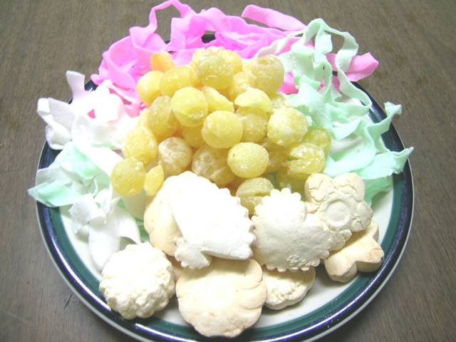
Quả dùng để sấy, làm mứt.
Dây chuyền sản xuất mít khô.
Mứt chuối, nho khô
Chuối khô
Mứt dừa sen trần
05:19

Slide 21
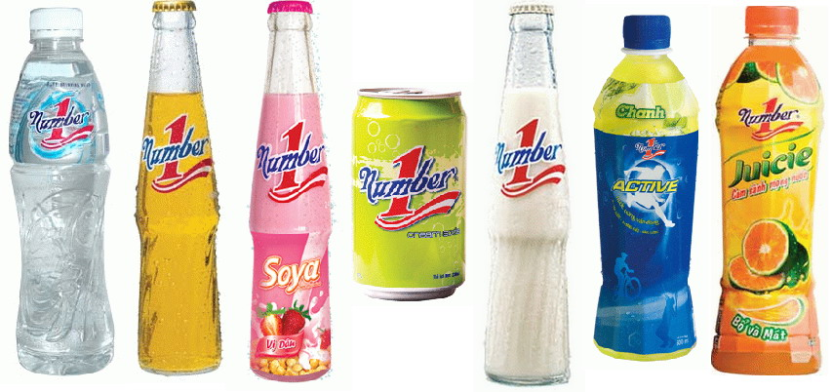
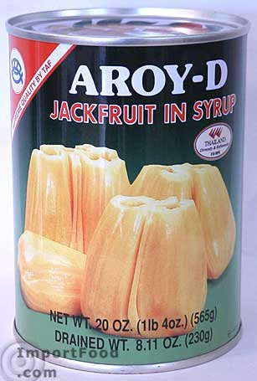
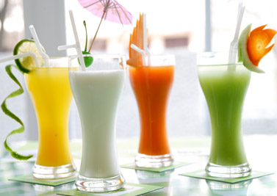
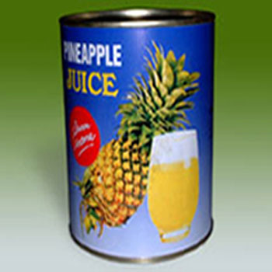
Quả dùng làm mứt, nước ép trái cây hoặc si rô hay đóng hộp.
05:19

Slide 22

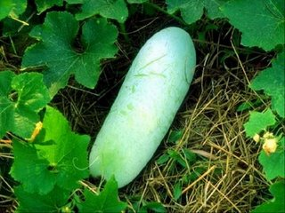
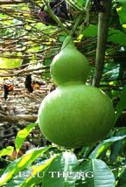
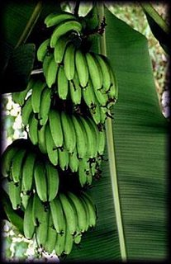
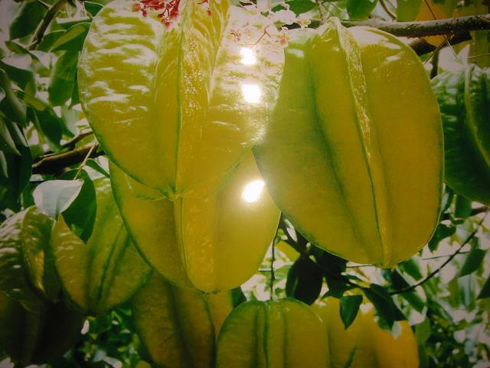
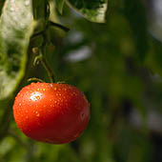
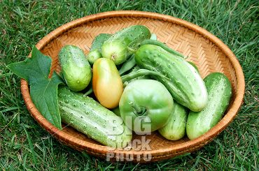
Quả dùng để chế biến thức ăn
05:19
Notes:
22

Slide 23
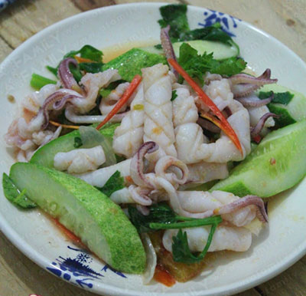
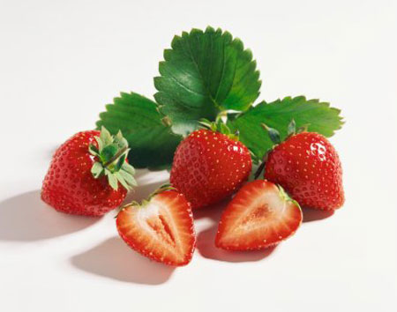

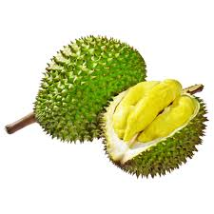
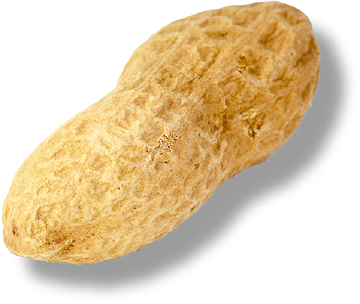
Loại quả có vỏ ăn được
Loại quả có vỏ không ăn được

Slide 24

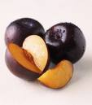


Loại quả có một hạt
Loại quả có nhiều hạt

Slide 25
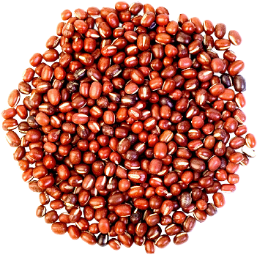
Quả dùng để ép dầu
Với các loại quả đậu phộng, đậu đỏ, đậu xanh, đậu đen, vừng ta nên ăn phần nào?
Với các loại quả này ta nên ăn phần hạt.
Notes:
25

Slide 26
Quả còn có ích lợi gì nữa ?
Quả bổ sung vitamin, khi ăn nhiều loại quả rất tốt cho cơ thể

Slide 27
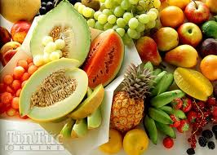

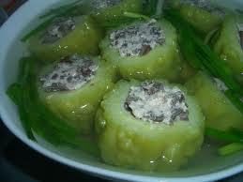
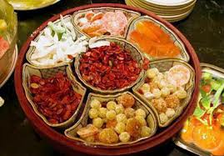
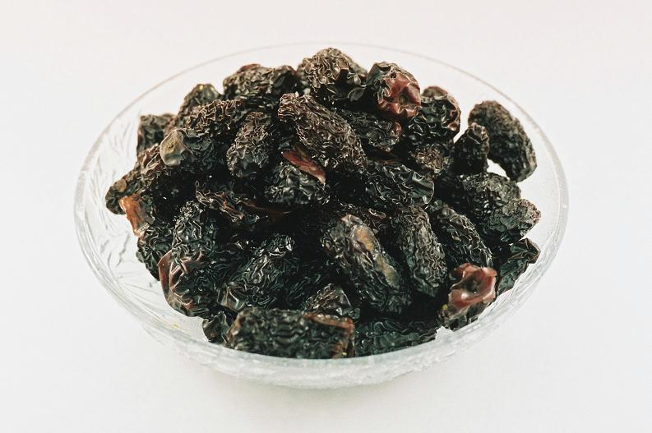
Lợi ích của quả?
Ép dầu
Làm đồ ăn tươi
Đóng hộp
Làm rau
Làm mứt
Làm thuốc

Slide 28
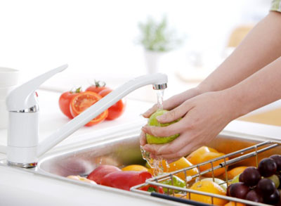


Slide 29
Một số quả được trồng ở miền Nam
Quả nho
Quả vú sữa
Quả mít
Quả sầu riêng
Quả thanh long
Quả điều

Slide 30
Tự nhiên và Xã hội
Quả
Kết luận: Quả thường dùng để ăn tươi, làm rau trong các bữa cơm, ép dầu, quả thường dùng để trang trí, … Ngoài ra, muốn bảo quản các loại cây lâu người ta có thể chế biến thành mứt hoặc đóng hộp.
Notes:
30

Slide 31



Tự nhiên và Xã hội
Quả
* Hạt có chức năng gì?
Khi gặp điều kiện thích hợp, hạt sẽ mọc thành cây mới

Slide 32
Bài tập: Chọn đáp án em cho là đúng nhất:
Phần nào của quả khi gặp điều kiện thích hợp sẽ mọc thành cây mới?
a) Vỏ
b) Thịt
c) Hạt
d) Cả 3 ý trên đều đúng

Slide 33
Kết luận
Có nhiều loại quả, chúng khác nhau về hình dạng, kích thước, màu sắc và mùi vị. Mỗi quả thường có 3 phần: vỏ, thịt, hạt. Một số quả chỉ có vỏ và thịt hoặc vỏ và hạt. Khi gặp điều kiện thích hợp, hạt sẽ mọc thành cây mới.

Slide 34

Mở rộng:
Vỏ của các loại quả khác nhau thì khác nhau
Có loại quả có vỏ ăn được, có loại quả vỏ không ăn được.
Có loại quả có nhiều hạt, có loại quả chỉ có một hạt.
Có hạt ăn được, có hạt không ăn được.

Slide 35

DẶN DÒ
+ Về nhà học phần Ghi nhớ trong SGK.
+ Xem trước bài: Động vật

